Slide 1
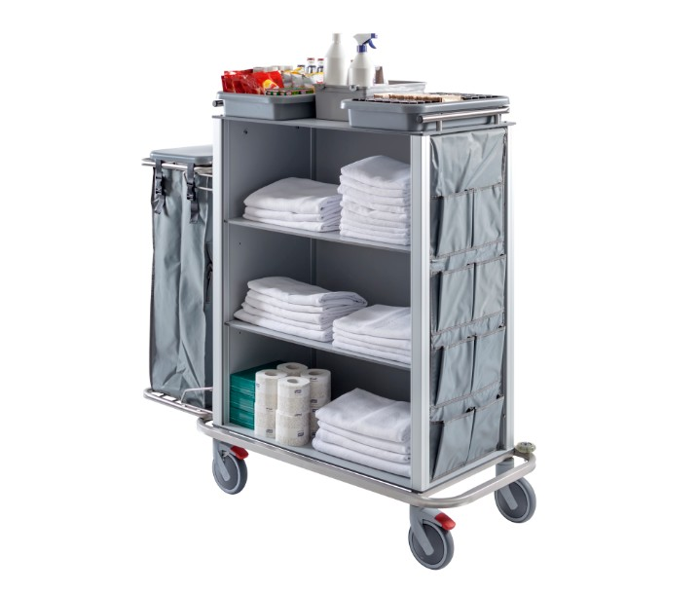
Тема: Назначение тележки горничной и порядок ее комплектации
Преподаватель: Хробостовой Татьяной Викторовной

Slide 2

Назначение тележки горничной
Тележки для горничных используются для быстрой доставки всего необходимого к месту проведения уборки. Отличаются маневренностью, компактными размерами, повышенной вместительностью и износостойкостью.

Slide 3
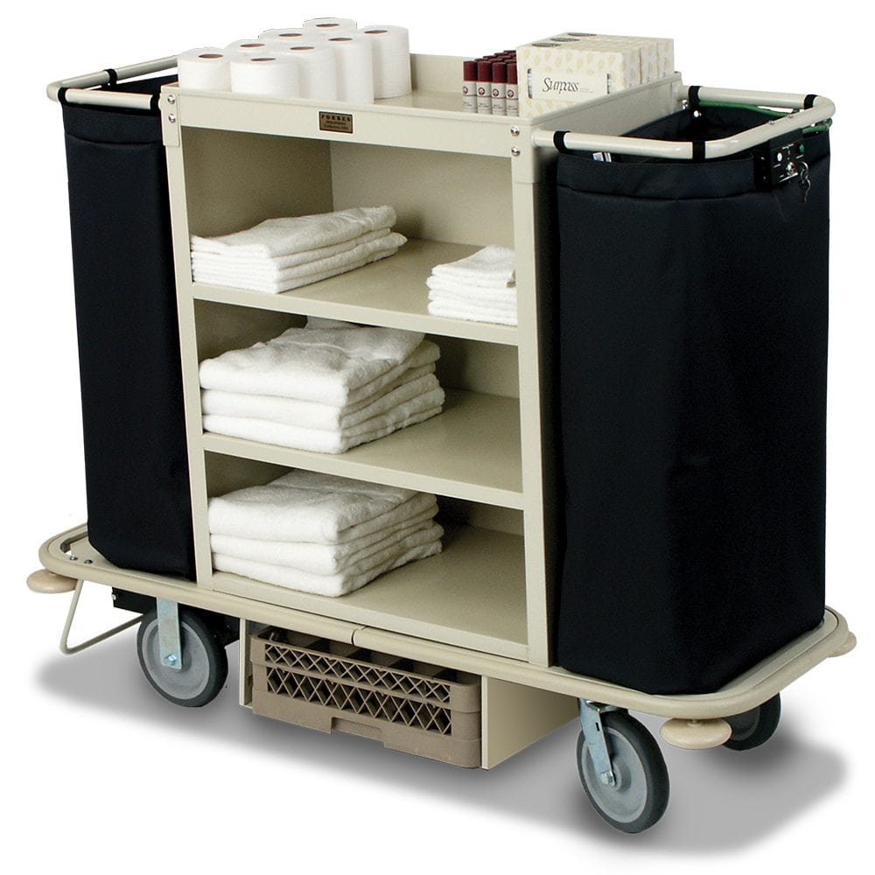
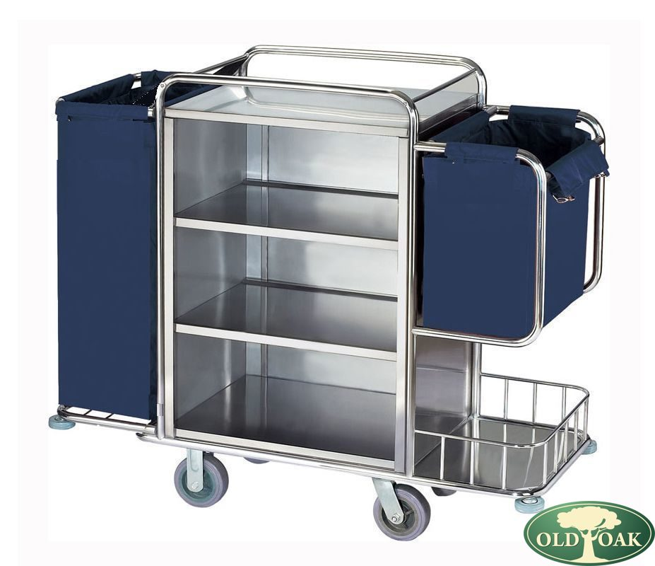
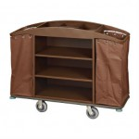
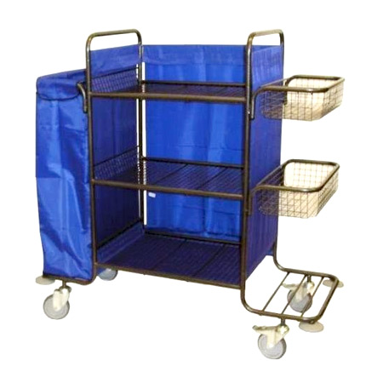
Виды тележек для горничных

Slide 4
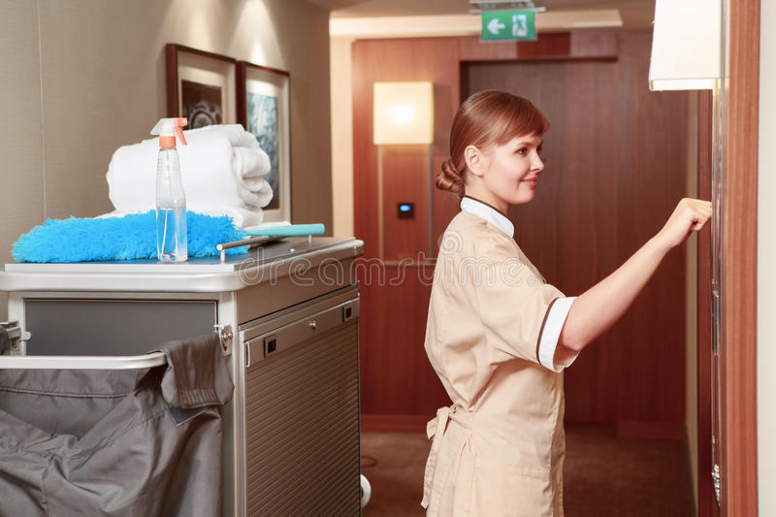
От чего зависит выбор тележки для горничной в отеле?
Тележки для горничных рассчитаны, в основном, на обслуживание от 6 до 18 номеров.
Значит, первый критерий выбора для отеля — количество номеров на этаже, так как перемещать тележки с этажа на этаж, как правило, невозможно или связано с технологическими трудностями.
Обычно при выборе модели тележек ориентируются на то, чтобы обеспечить обслуживание максимального количества номеров одной тележкой.
Необходимо учитывать ширину коридоров и лифтов, так как есть отели с узкими коридорами и лифтами — в них использовать тележки стандартных размеров будет невозможно или затруднительно.

Slide 5
Тележка горничной должна быть укомплектована:
◦ пылесосом;
◦ шваброй, совком;
◦ резиновыми перчатками, фартуком, щетками (для мытья туалета и ванной
комнаты + ерш для туалета);
◦ губками;
◦ мешками (для грязного белья, мусора, одноразовыми для мусорных корзин);
◦ салфетками для сухой и влажной уборки;
◦ ведрами (для мытья номеров, туалета);
◦ чистящими, моющими, дезинфицирующими средствами;
◦ средствами для чистки пластиковых поверхностей, жирорастворяющими, для
обработки деревянной мебели и различных видов полов;
◦ освежителем воздуха;
◦ туалетной бумагой, салфетками;
◦ набором туалетных принадлежностей;
◦ набором рекламных и информационных печатных материалов;
◦ табличками «Прошу убрать мой номер» и «Не беспокоить» и др.;
◦ комплектами чистого белья и полотенец, халатами и тапочками;
◦ блокнотами, ручками с логотипом гостиницы, карандашами;
◦ анкетами для гостей;
◦ фирменными пакетами для прачечной;
◦ салфетками для обуви.

Slide 6
Горничная должна иметь следующий инвентарь в тележке:
- салфетка для полировки мебели;
- салфетка для пыли в комнате;
- салфетка/тряпка для мытья ванны и умывальника;
- салфетка/тряпка для мытья унитаза;
- салфетка/тряпка для мытья пола в ванной комнате;
- губки;
- резиновые/хлопчатобумажные перчатки;
- салфетка для полировки зеркальных и хромированных поверхностей;
- полотенце для полировки стаканов;
- пылесос.

